Slide 1
eSocial para Órgãos Públicos
Sistema Simplificado de Escrituração Digital das Obrigações Previdenciárias, Trabalhistas e Fiscais

Slide 2
BASE NORMATIVA

Slide 3
DECRETO Nº 8.373/2014
ART. 2º (...)
  § 1º A prestação das informações ao eSocial a que estão sujeitos:
  I - .......
  II - ........
  III - as pessoas jurídicas de direito público da União, dos Estados, do Distrito Federal e dos Municípios;

Slide 4
RESOLUÇÃO Nº 001 DO
COMITÊ GESTOR, DE 20/02/2015
ART. 2º (...)
O eSocial é composto pelo registro de informações fiscais, previdenciárias e trabalhistas agrupadas em eventos que contêm:
  III - dados cadastrais, funcionais e remuneratórios dos servidores titulares de cargos efetivos amparados em regime próprio de previdência social, de todos os poderes, órgãos e entidades do respectivo ente federativo, suas autarquias e fundações, dos magistrados, dos membros do Tribunal de Contas, dos membros do Ministério Público e dos militares;

Slide 5
§ 4º ............referem-se a ativos, aposentados, seus dependentes e pensionistas, as informações de outras categorias de segurados amparados em Regime Próprio de Previdência Social com fundamento em decisão judicial ou em legislação específica do ente federativo.

Slide 6
LEI 13.874, DE
20 DE SETEMBRO DE 2019
ART. 16
O Sistema de Escrituração Digital das Obrigações Fiscais, Previdenciárias e Trabalhistas (eSocial) será substituído por sistema simplificado de escrituração digital de obrigações previdenciárias, trabalhistas e fiscais.

Slide 7
EC 103/2019
ART. 12
A União instituirá sistema integrado de dados relativos às remunerações, proventos e pensões dos segurados dos regimes de previdência, aos benefícios dos programas de assistência social e às remunerações, proventos de inatividade e pensão por morte decorrentes das atividades militares, em interação com outras bases de dados, ferramentas e plataformas, para o fortalecimento de sua gestão, governança e transparência e o cumprimento das disposições estabelecidas nos incisos XI e XVI do art. 37 da Constituição Federal.

Slide 8
DOCUMENTAÇÃO TÉCNICA

Slide 9
DOCUMENTAÇÃO TÉCNICA
WWW.GOV.BR/ESOCIAL
MANUAIS
Manual de Orientação do eSocial – MOS.
Notas Orientativas.
Leiautes do eSocial.
Notas Técnicas.
Notas de Documentação Evolutiva – NDE.
Manual de Orientação do Desenvolvedor.
Mensagens do Sistema.
DESENVOLVEDOR

Slide 10
FASEAMENTO DE
IMPLANTAÇÃO DO eSOCIAL

Slide 11
PORTARIA CONJUNTA SEPRT/RFB/ME
Nº 71, DE 29 DE JUNHO DE 2021
1ª FASE
21/07/2021
2ª FASE
22/07/2021
3ª FASE
22/04/2022
4ª FASE
11/07/2022
Evento do Empregador.
Tabelas.
Cadastramento inicial.
Eventos não periódicos.
Eventos Periódicos.
Eventos do SST.
OBS: O evento S-1010 (Tabela de Rubricas) pode ser encaminhado até o início da 3ª Fase.

Slide 12
ARQUITETURA DO ESOCIAL

Slide 13






AMBIENTE NACIONAL eSOCIAL
PROTOCOLO DE ENVIO
Original
Folha de pagamento
VALIDAÇÃO1
VALIDAÇÃO2
CPF
OK?
SIM
OK?
SIM
XML
RET
Cadastro/
Tabelas do Empregador
NÃO
NÃO
MSG ERRO
MSG ERRO (CONSULTA)
RECIBO DE ENTREGA
CNIS
DIRF
RAIS

Slide 14
CERTIFICADO DIGITAL

Slide 15
Deve ser emitido por Autoridade Certificadora credenciada pela Infraestrutura de Chaves Públicas Brasileira – ICP-Brasil.
Pode ser A1(arquivo digital) ou A3(token ou cartão).
Deve ser do tipo e-CPF ou e-CNPJ.
O certificado de transmissão e assinatura deve ser o mesmo do órgão ou deve ter a procuração eletrônica.

Slide 16
ESTRUTURA DE
EVENTOS PARA O RGPS

Slide 17
S-1000
ÓRGÃO PÚBLICO
S-1005
S-1010
S-1020
S-1070
TABELAS
CADASTRO
S-2200
S-2300
FOLHA
S-1200
PAGAMENTO
S-1210

Slide 18
Estrutura de eventos para o RPPS

Slide 19
S-1000
ÓRGÃO PÚBLICO
S-1005
S-1010
S-1020
S-1070
TABELAS
CADASTRO
S-2200
S-2300
FOLHA
S-1202
PAGAMENTO
S-1210

Slide 20
Estrutura de eventos nÃo Periódicos

Slide 21
CADASTRO
S-2200
ALTERAÇÃO
S-2205
S-2206
S-2299
NÃO PERIÓDICOS
S-2230
S-2231
S-2298

Slide 22
CADASTRO
S-2300
ALTERAÇÃO
S-2205
S-2306
S-2399
NÃO PERIÓDICOS
S-2230

Slide 23
Estrutura de Eventos de Benefícios

Slide 24
S-1000
ÓRGÃO PÚBLICO
S-1005
S-1010
S-1020
S-1070
TABELAS
CADASTRO
S-2400
S-2410
FOLHA
S-1207
PAGAMENTO
S-1210

Slide 25
S-2400
S-2410
CADASTRO
S-2416
ALTERAÇÃO
S-2405
NÃO PERIÓDICOS
S-2418
S-2420

Slide 26
QUAIS BENEFÍCIOS
DEVEM SER INFORMADOS?
Todos os beneficiários dos Regimes Próprios de Previdência Social – RPPS;
Todos os beneficiários do Regime Militar;
Os Parlamentares;
Os benefícios especiais, com ou sem vínculo previdenciário, que são mantidos pelo Tesouro do Município, Estado, Distrito Federal e União.

Slide 27
Ganhos após implantação

Slide 28
A FORMAÇÃO DO SISTEMA
INTEGRADO DE DADO
CONSTRUÇÃO DO CADASTRO NACIONAL DOS SERVIDORES PÚBLICOS:
  Identificar a acumulação indevida de cargos, independente do tipo de regime previdenciário;
  Verificar o acúmulo de benefícios previdenciários (art. 24 da EC nº 103/2019);
  Indício de recebimento acima do teto remuneratório;

Slide 29
Redução tempo, custos e pessoas envolvidas no cumprimento obrigações acessórias previdenciárias, trabalhistas e fiscais/tributárias;
Melhora na qualidade das informações para fins gerenciais e estratégicos;
Necessário para a compensação financeira (COMPREV);
Indicativos de inconsistências ( existência de óbitos, recebimento de outros benefícios (emergencial, assistencial da LOAS, etc...)

Slide 30
SISTEMA SIG-RPPS
Demonstrando o uso do sistema

Slide 31
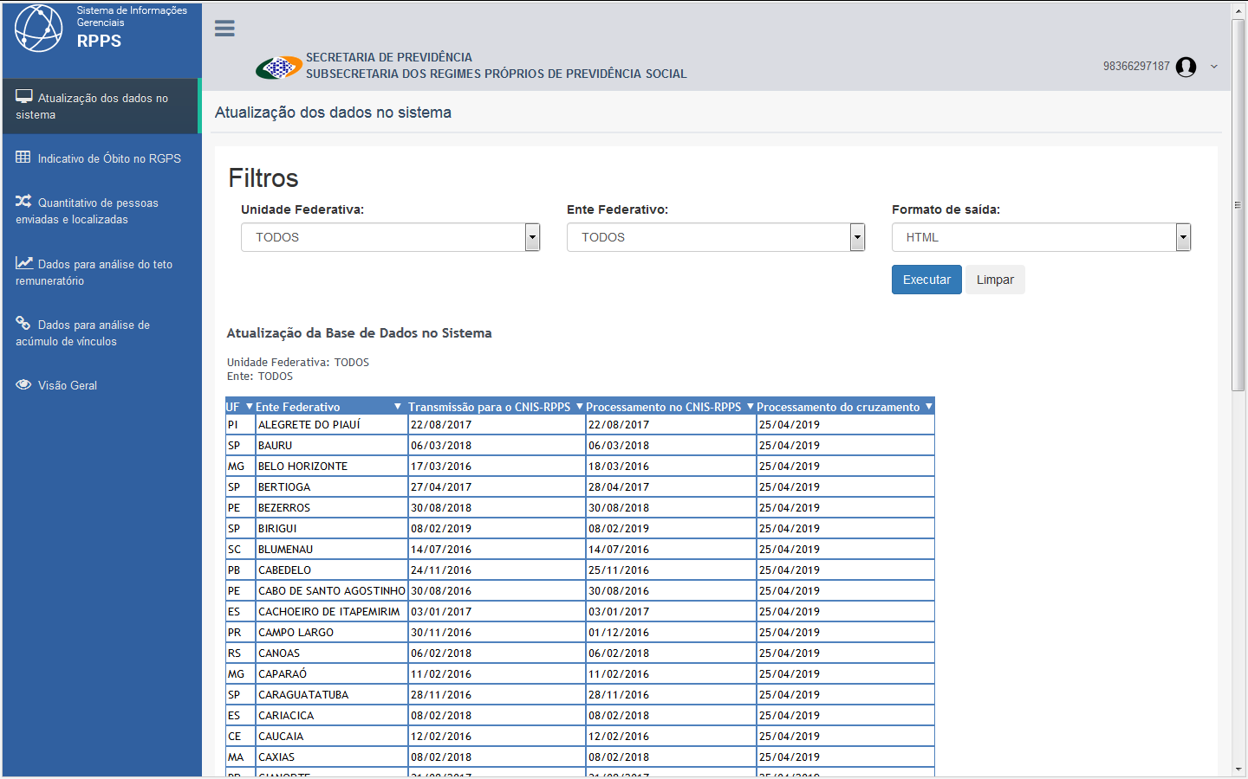

Slide 32
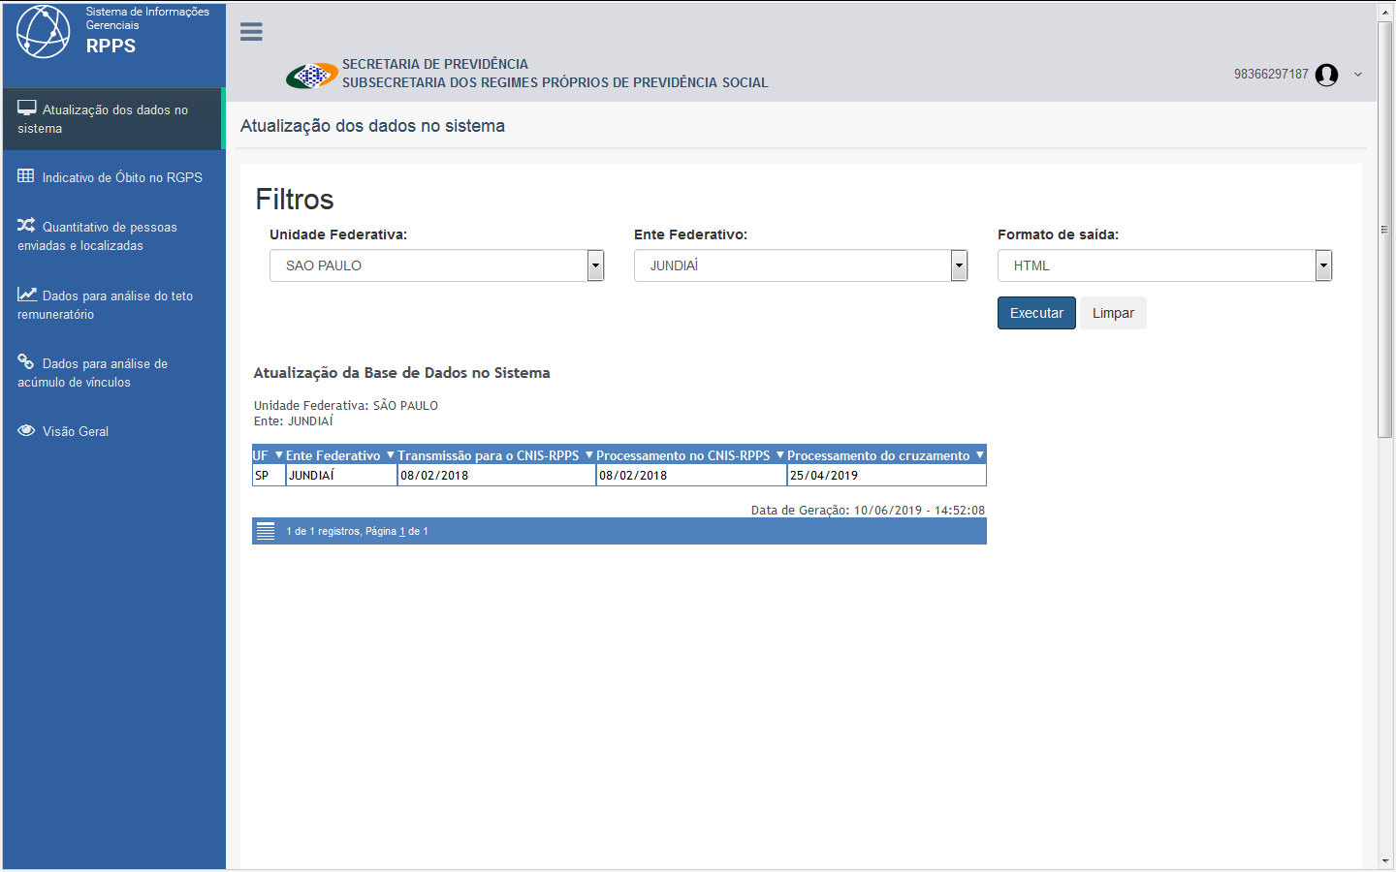

Slide 33
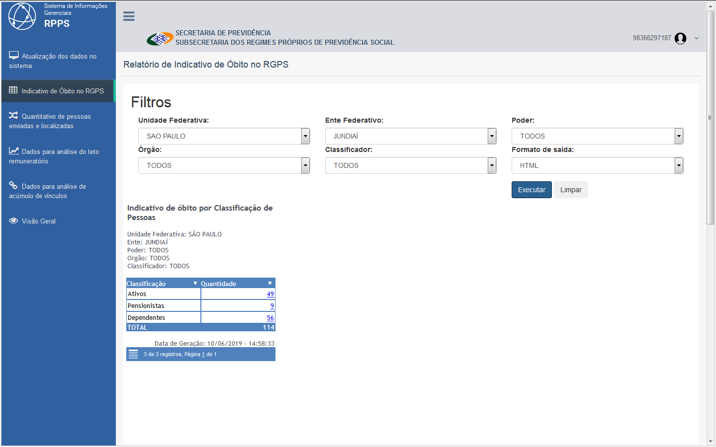

Slide 34
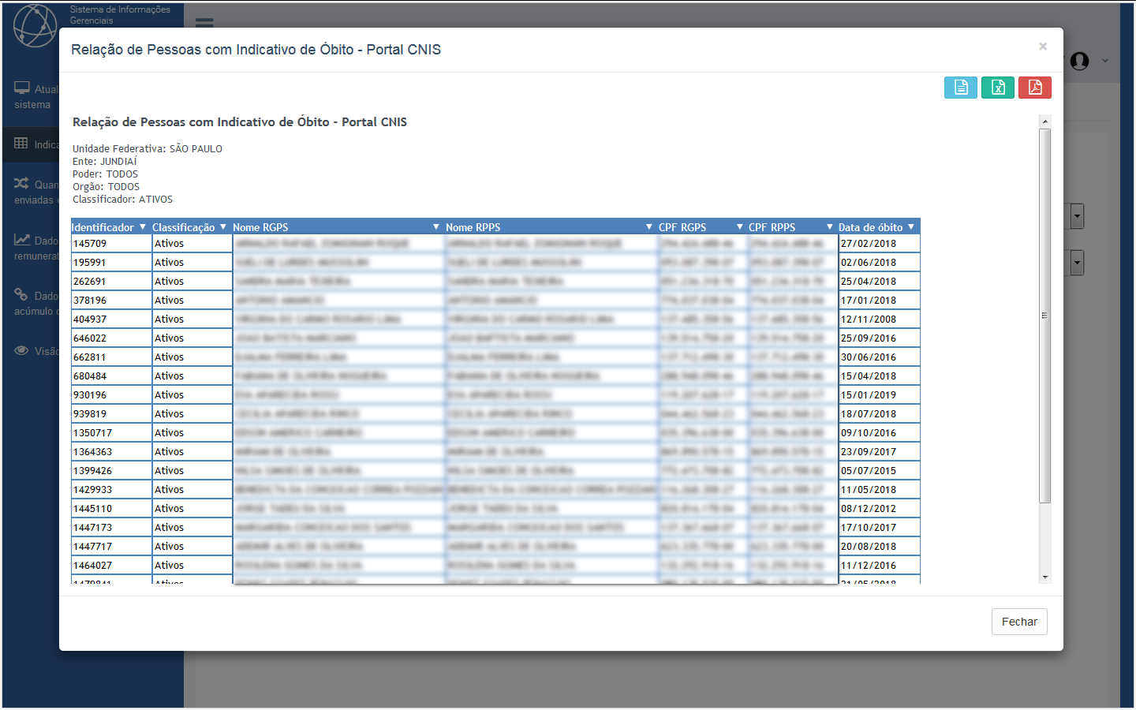

Slide 35
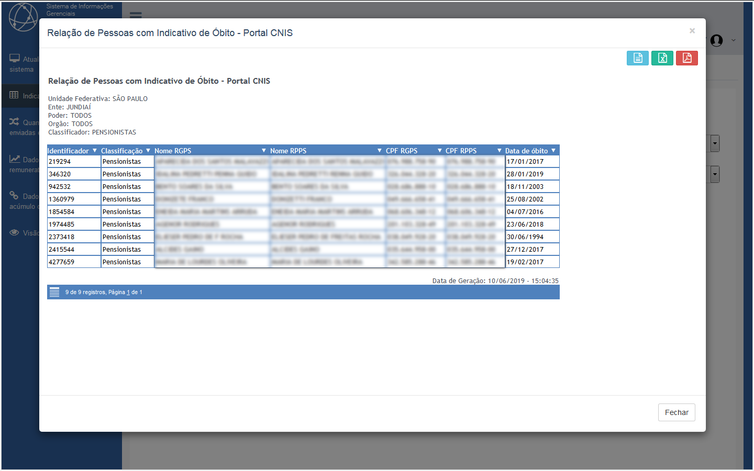

Slide 36
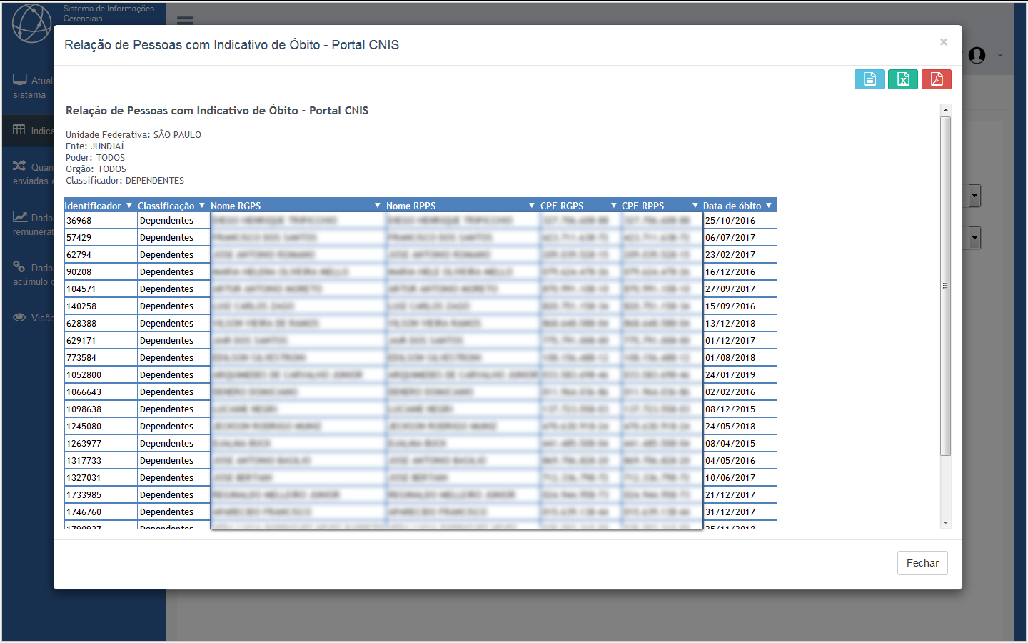

Slide 37
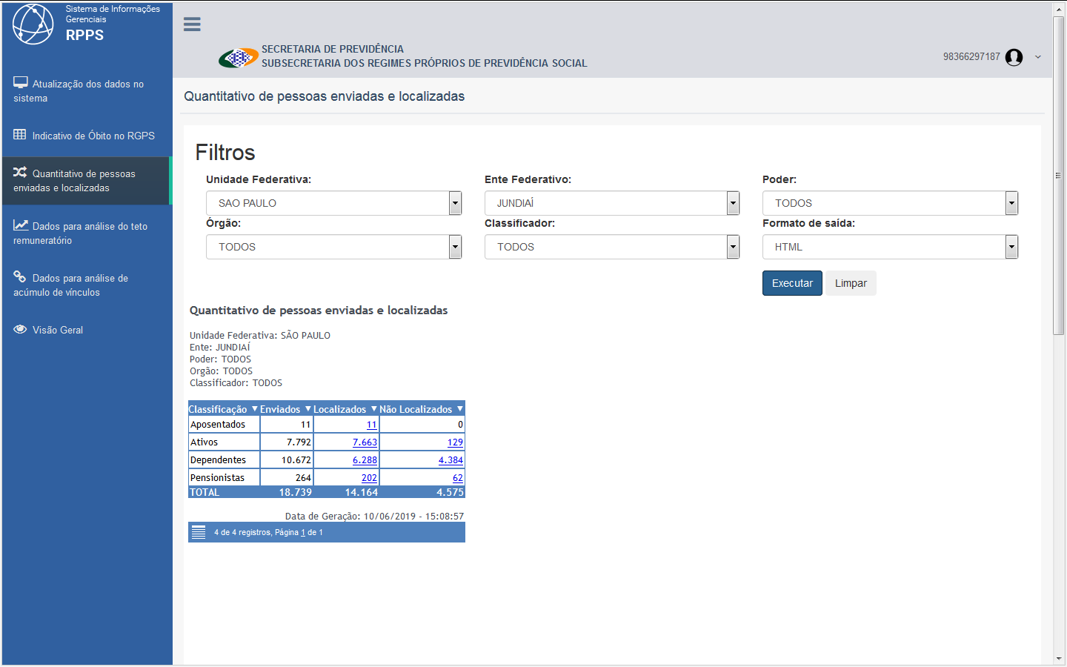

Slide 38
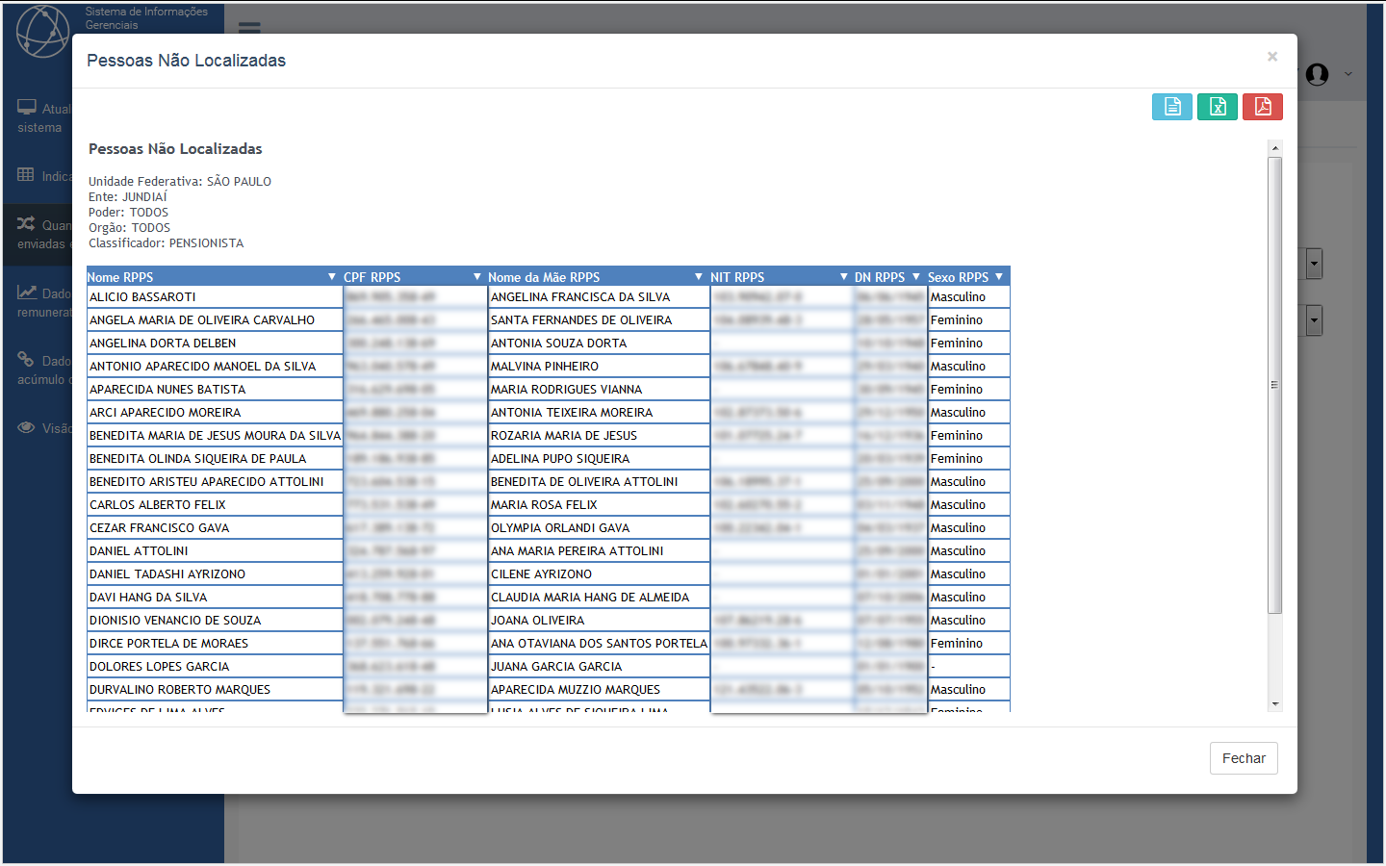

Slide 39
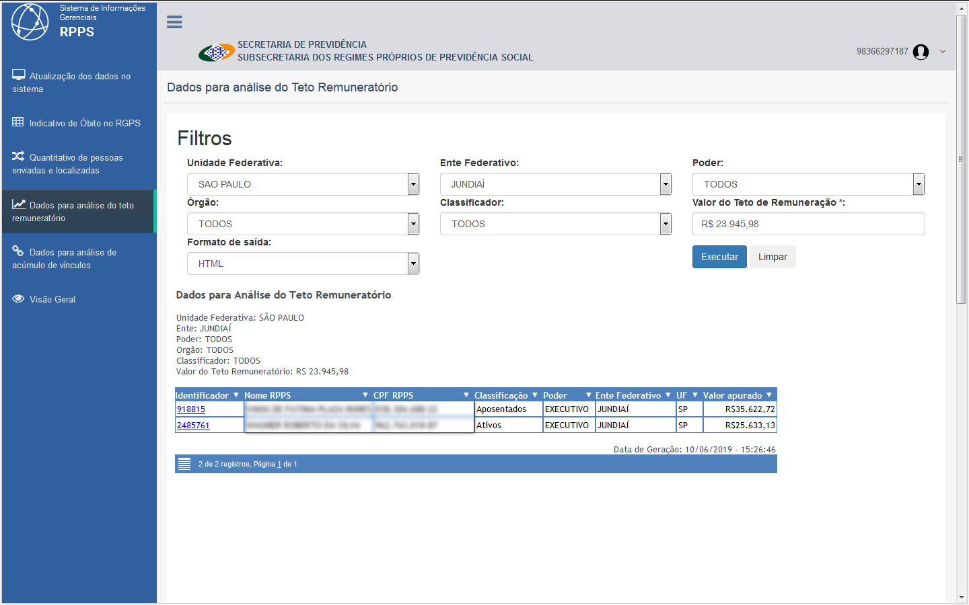

Slide 40
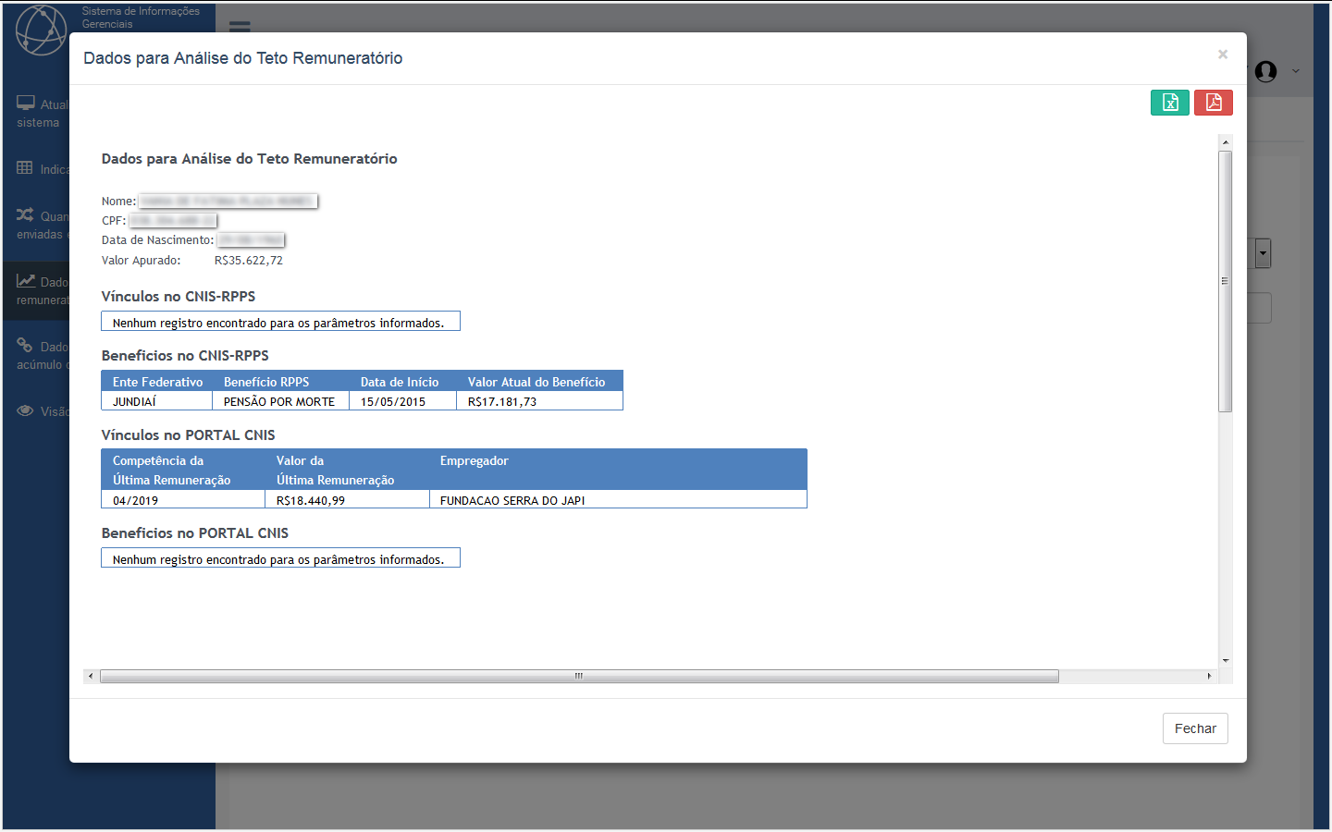

Slide 41
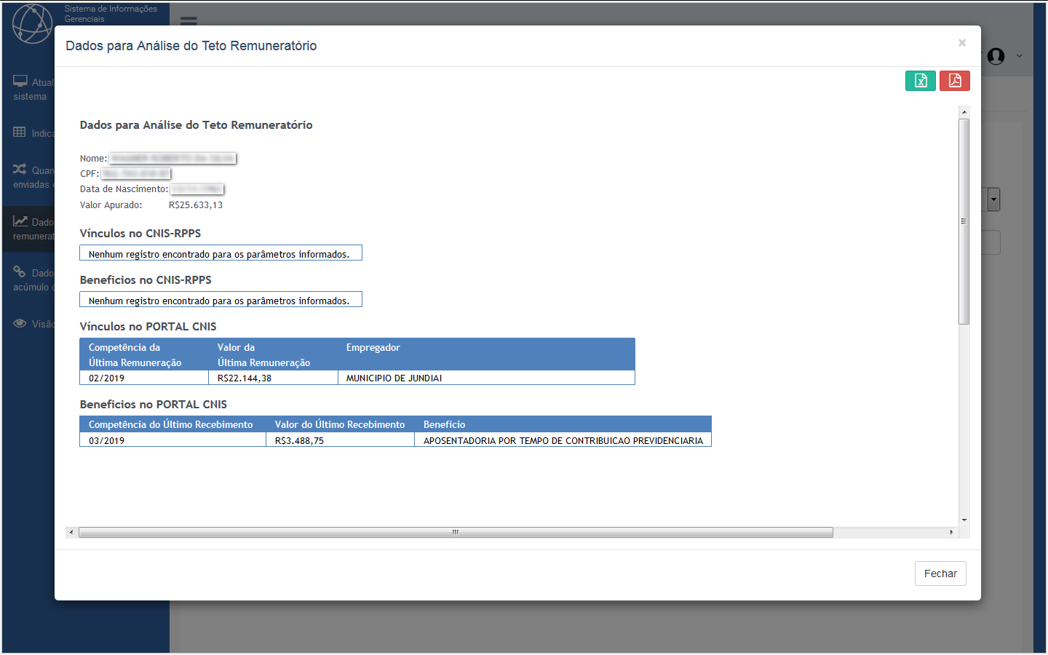

Slide 42
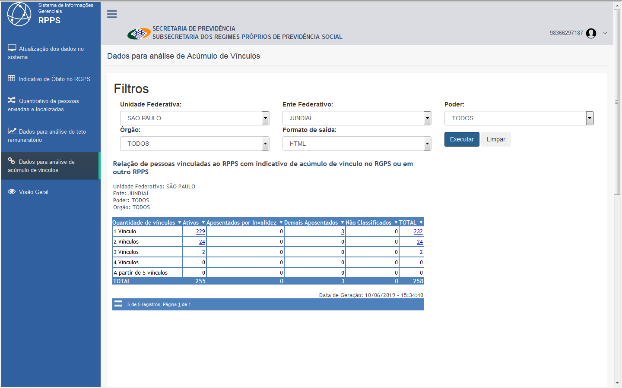

Slide 43
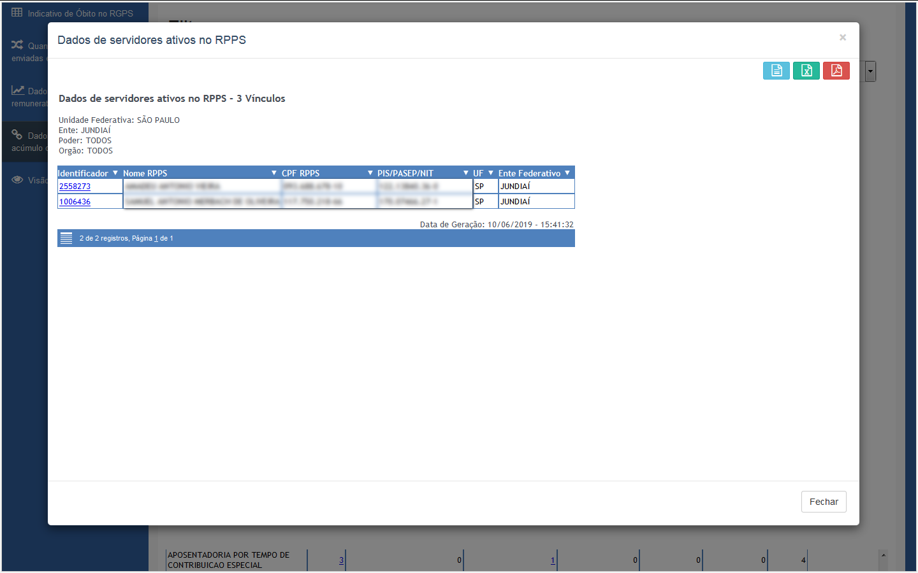

Slide 44
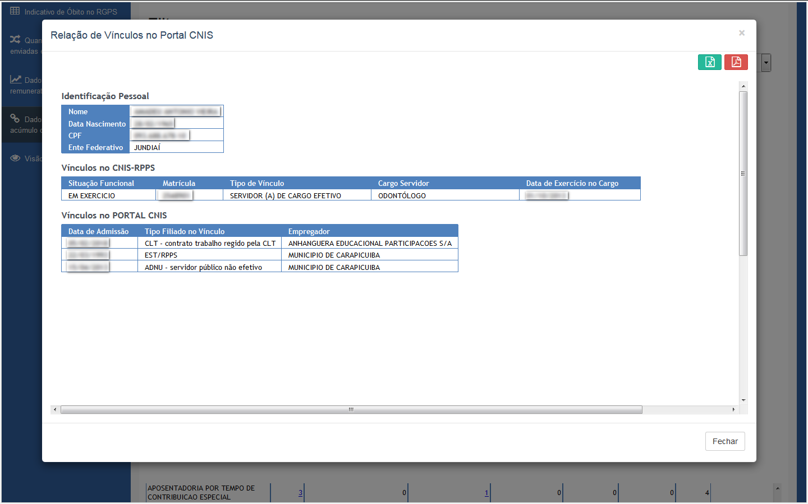

Slide 45
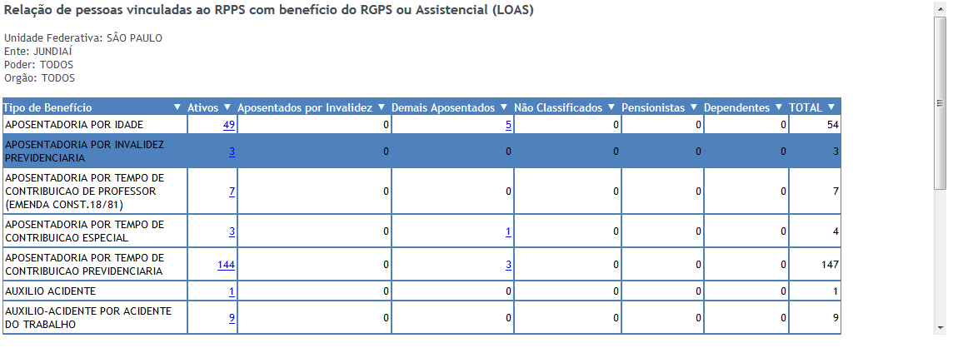

Slide 46
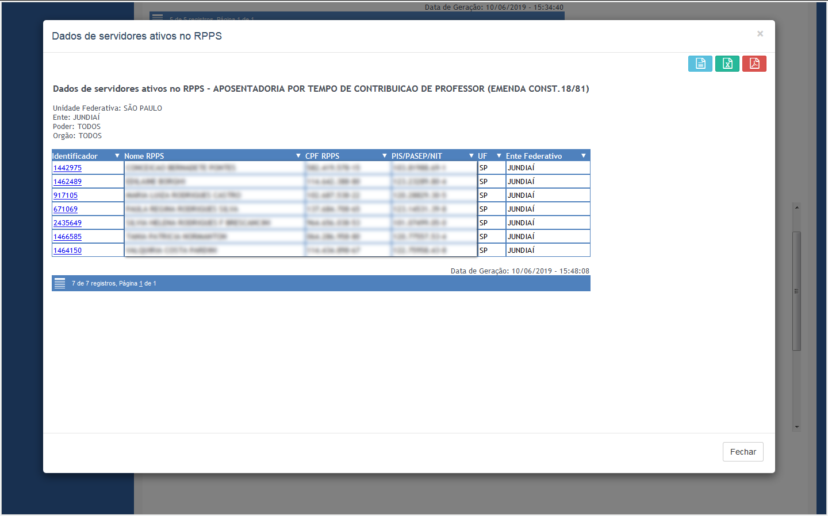

Slide 47
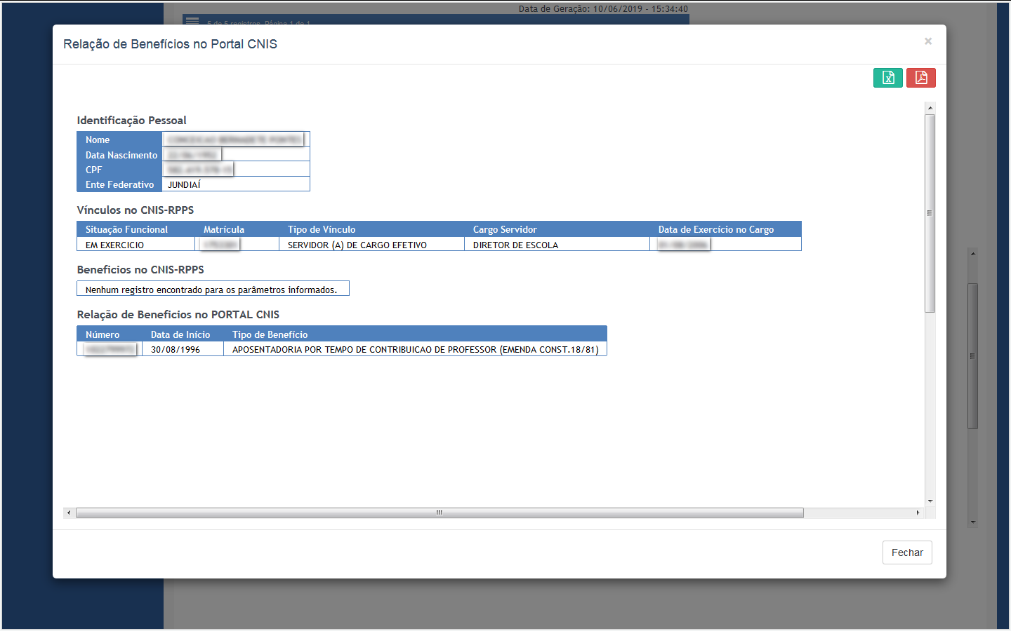

Slide 48
Onde Posso tirar Dúvidas?

Slide 49



Telegram: https://t.me/eSocialOP
Atendimento virtual:
Ter/Qui das 14:30 as 17:00
ATENDIMENTO SOBRE ESOCIAL

Slide 50
Muito Obrigado!
Thomas Costa
Coordenador de Gerenciamento e Estruturação de Cadastros
Secretaria de Previdência

